Slide 1
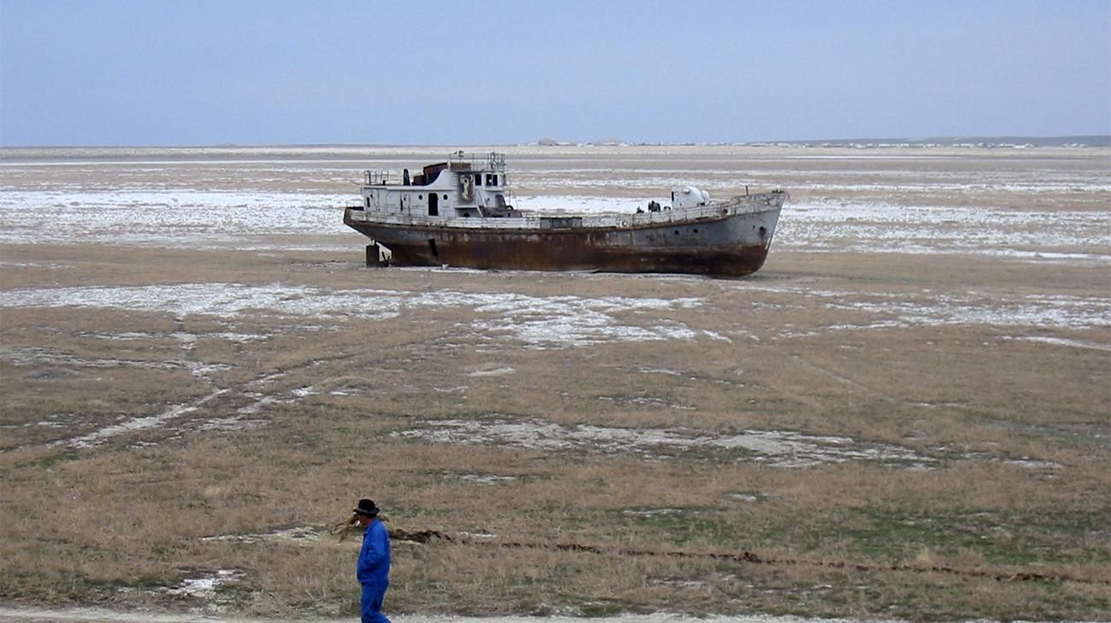
Mar Aral
Um desastre ambiental criado pelo Homem

Slide 2
O mar de Aral está localizado na Ásia Central, banhando os países: Cazaquistão (norte) e o Uzbequistão (sul). Possui uma área original aproximada de 68 mil km², profundidade de até 70 metros e comprimento de 430 Km, reunindo mais de 1500 ilhas. A sua água provém de dois rios principais: Sirdaria e Amudaria.
No entanto, ele tem apresentado diversos problemas ambientais causados por ações humanas, o que torna provável o seu desaparecimento nas próximas décadas.
Desde á cinquenta anos para cá, o mar transformou-se numa porção de água poluída e muito salgada. em alguns pontos, o litoral chegou a recuar mais de 100 km, tornando o que antes era água, num grande areal.

Slide 3
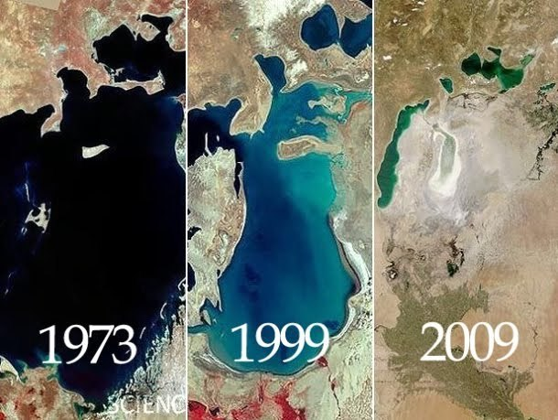
Mudança ao longo dos anos

Slide 4
Isto porque a antiga União Soviética decidiu realizar um grande projeto de desenvolvimento da agricultura nas planícies áridas das atuais repúblicas do Cazaquistão e do Uzbequistão e, para isso, desviou a água dos rios que alimentavam o lago, o syr darya e o amu darya. Com isto veio os testes de armas e a produção em massa do algodão (ouro branco) e à medida que o lago secava, o escoamento dos rios enriquecia a água cada vez mais salgada com enormes volumes de fertilizantes e pesticidas, até se tornarem mais concentrados e os peixes começarem a morrer. Como resultado, a poeira salgada que sopra do leito do lago exposto apresenta riscos à saúde pública (cancro) e pode degradar a fertilidade dos solos na área á volta.

Slide 5
Não foi só o mar que mudou, o clima também começou a mudar. A chuva parou, a erva secou, e os pequenos lagos de água doce que existiam perto da costa desapareceram, bem como os rebanhos de antílopes que costumavam vagar pela área.
Com o tempo, a concentração de poluentes no lago foi se tornando cada vez mais elevada, resultando na perda da biodiversidade, no aumento da salinidade e na redução da população de peixes e outros animais.
Essas mudanças destruíram o ecossistema do Aral. Das 32 espécies de peixes que viviam ali, restaram apenas seis, e das 319 espécies de aves que habitavam suas margens, cerca de 160 ainda resistem no local.

Slide 6
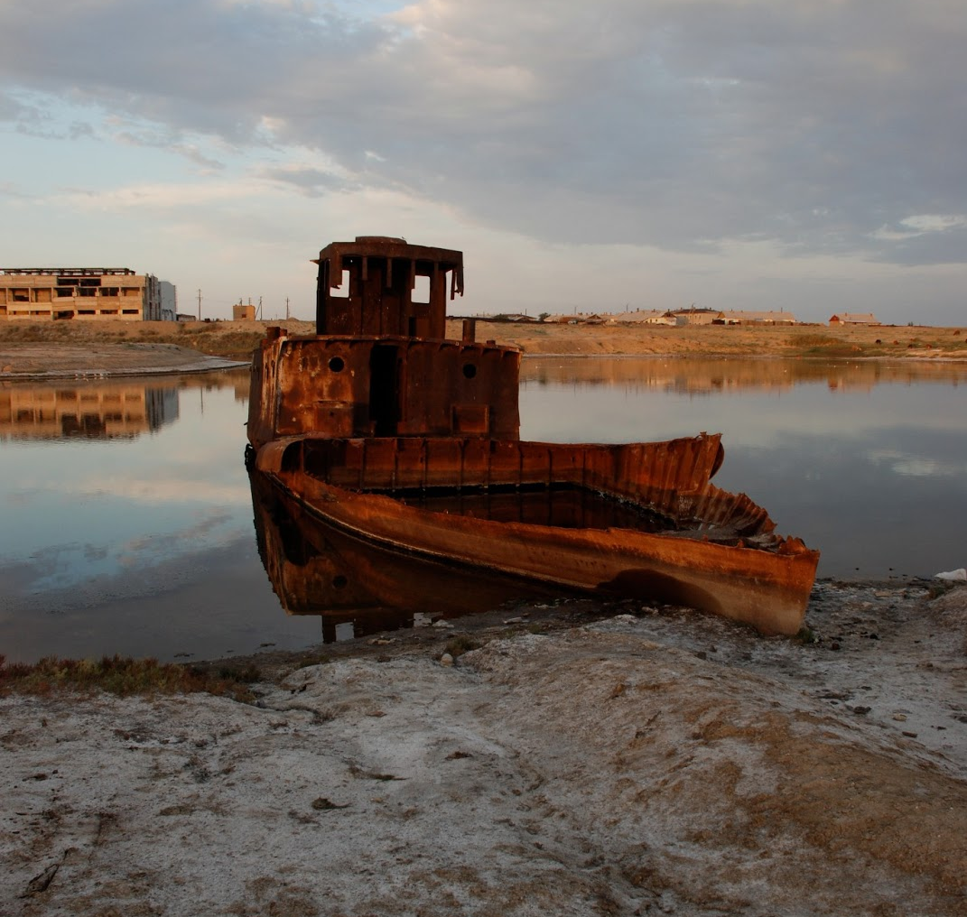

Slide 7
A estação de cultivo foi reduzida a 170 dias por ano e as tempestades do deserto ocorrem durante mais de 90 dias por ano. A antes próspera indústria pesqueira foi destruída. As antigas aldeias e cidades à beira-mar ficaram a 70 ou 100 quilómetros de distância das atuais linhas de costa. Tornaram-se cemitérios de navios.
A maior fabrica de processamento de peixe do mundo, que produzia mais de 40 mil toneladas de peixe por ano e empregava 60 mil pessoas, fechou. Este colapso trouxe desemprego e sofrimento económico.
Os ecossistemas do Mar Aral e dos rios que o alimentavam quase foram destruídos, e não apenas por causa da salinidade muito elevada. O mar em recuo deixou para trás enormes planícies cobertas de sal e substâncias químicas tóxicas que são recolhidas e levadas pelo vento como pó tóxico e espalhadas pela área vizinha.

Slide 8
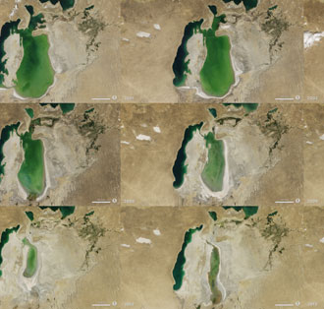
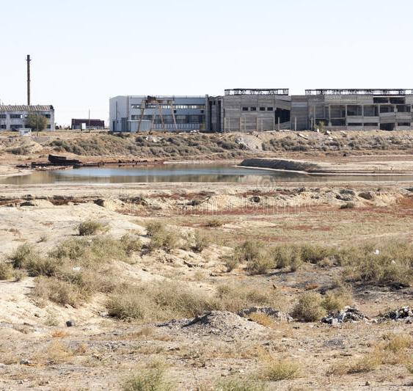

Slide 10
Trabalho realizado por
Filipa Maia
Tânia Bastos

